Slide 1
Bài 5
EM TÍCH CỰC THAM GIA LAO ĐỘNG
(TIẾT 1)

Slide 2
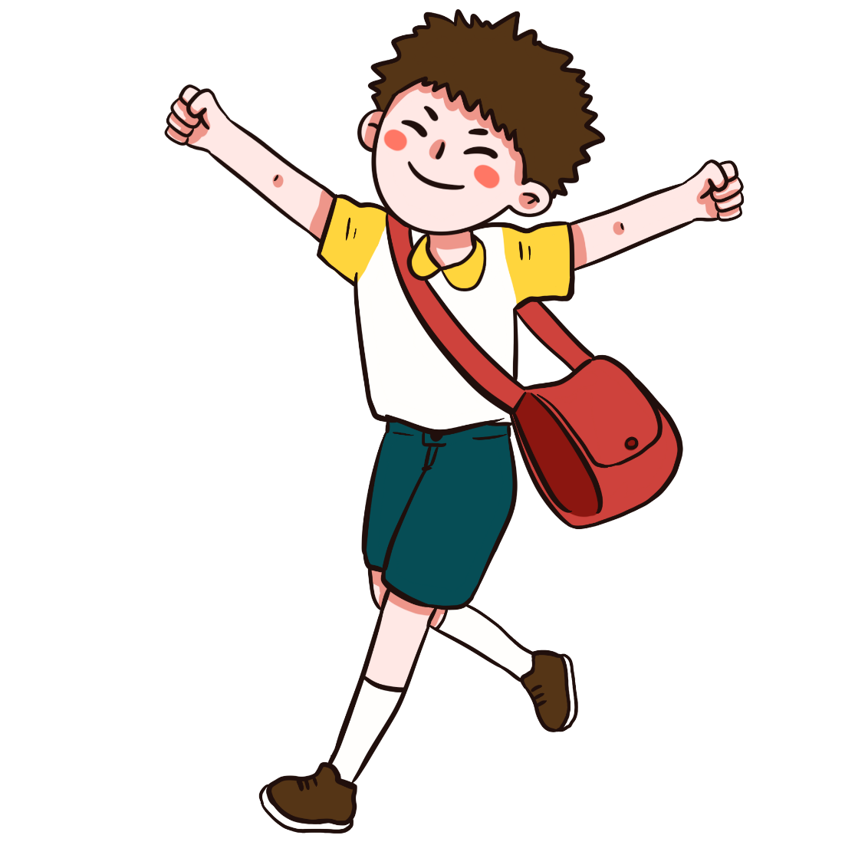

Slide 3
Em hãy sưu tầm những bức ảnh về người yêu lao động

Slide 4
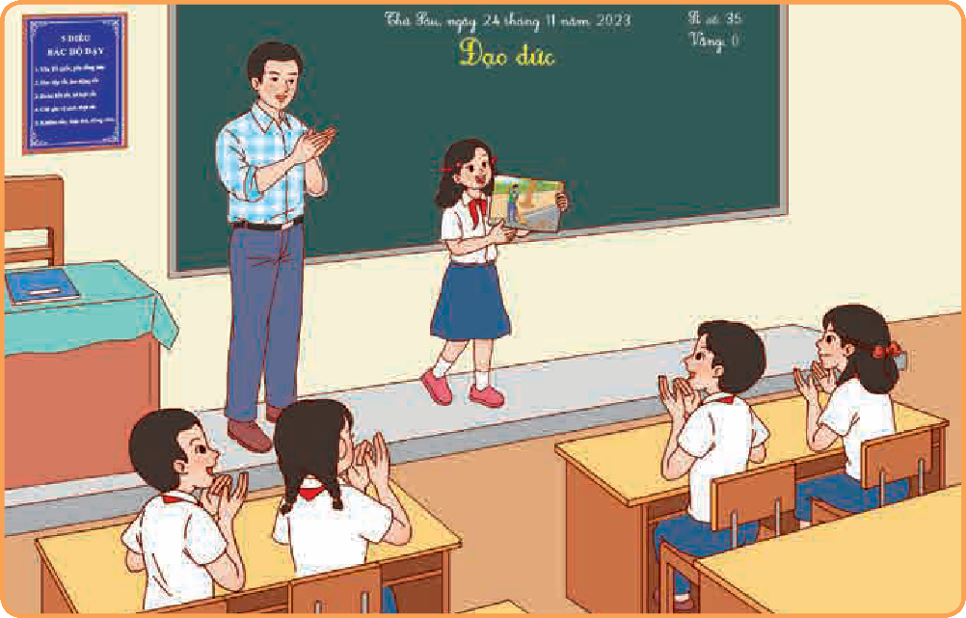
Chia sẻ về bức ảnh em đã sưu tầm
Gợi ý trình bày:
- Trình bày được nghề nghiệp của người trong tranh
- Lí giải lí do vì sao em chọn bức tranh này
- Nêu các điều em học được từ người yêu lao động ở trong tranh

Slide 5
Lắng nghe bạn chia sẻ và Nhận xét

Slide 6
Tổng kết
Người yêu lao động đã góp phần làm cho cuộc sống của con người tốt đẹp hơn. Chúng ta cần phải quý trọng người yêu lao động bằng những lời nói, việc làm cụ thể, thường ngày

Slide 8
Hoạt động 2:
Quan sát tranh và cho biết bạn nào tích cực, tự giác tham gia lao động

Slide 9
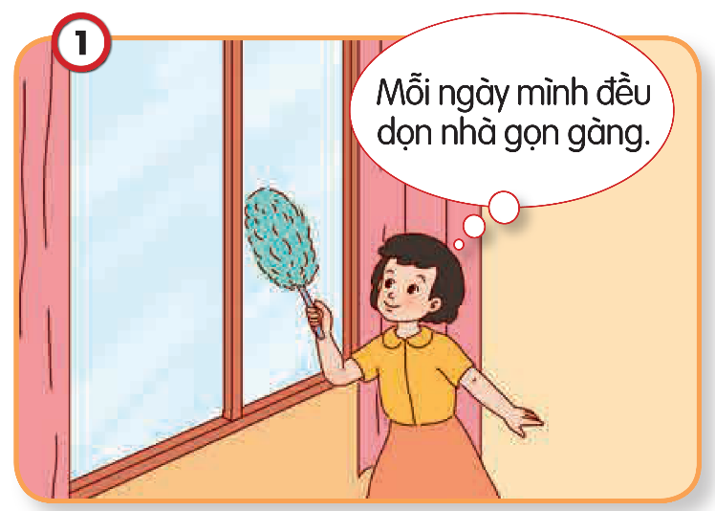
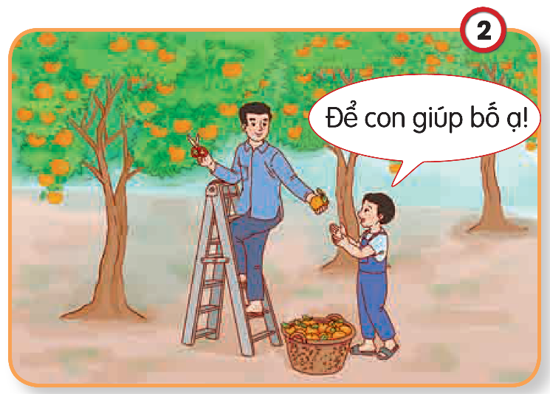
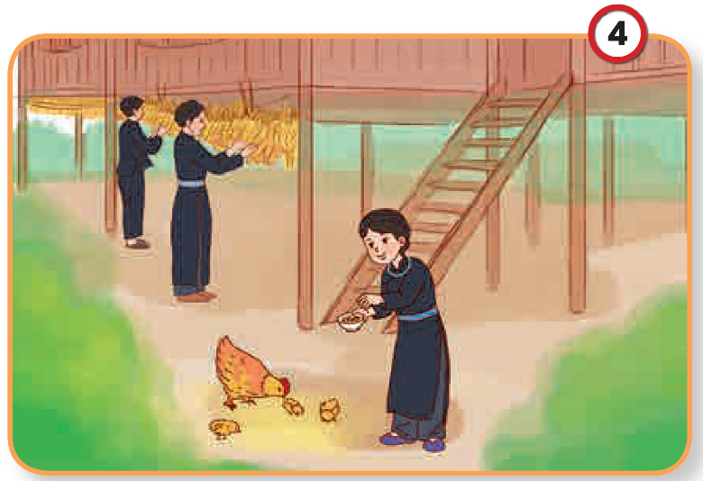
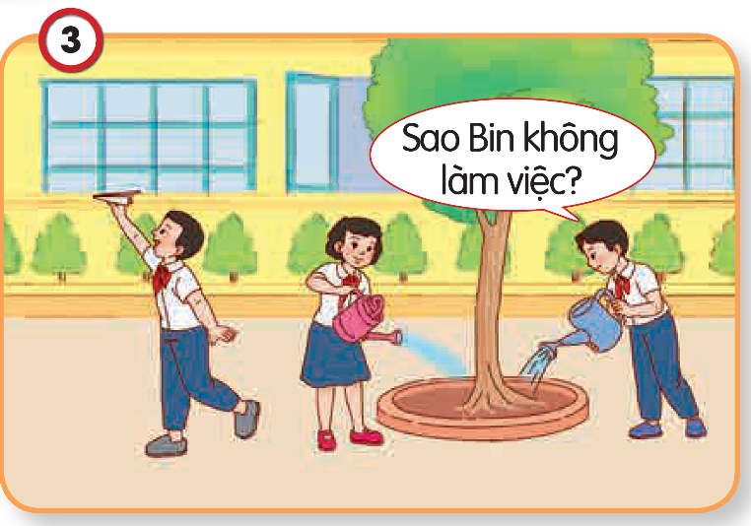
Em hãy quan sát các bức tranh bên và cho biết bạn nào tích cực, tự giác tham gia lao động

Slide 10
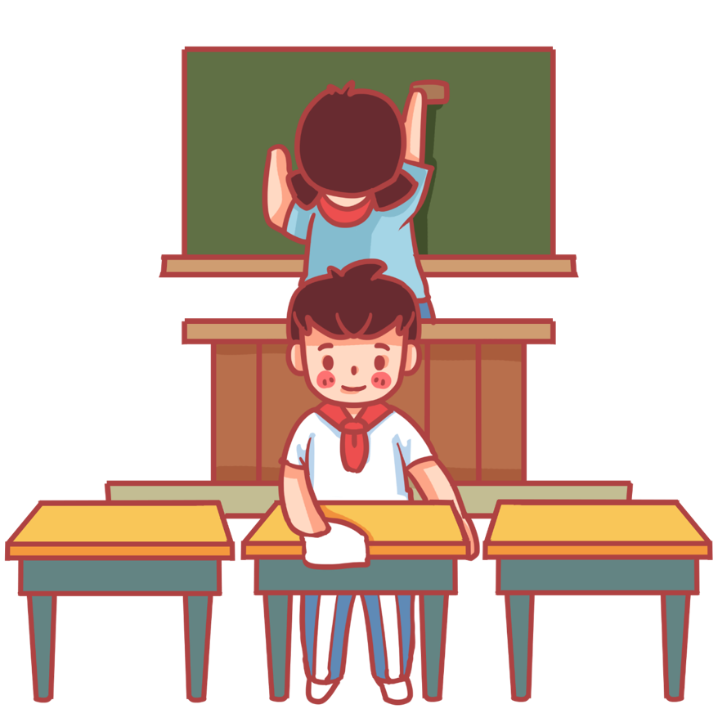
Tích cực, tự giác tham gia lao động

Slide 11
Tích cực, tự giác tham gia lao động

Slide 12
Bin chưa tích cực, tự giác tham gia lao động

Slide 13
Tích cực, tự giác tham gia lao động

Slide 14
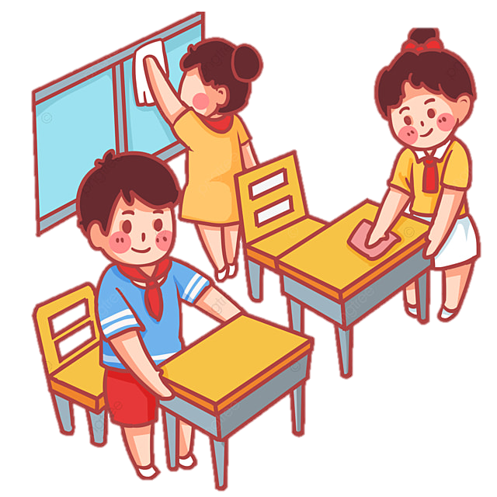
Em hãy kể thêm các biểu hiện tích cực, tự giác tham gia lao động

Slide 15
- Tích cực tham gia dọn vệ sinh nơi công cộng
- Tự giác lao động để không bị nhắc nhở
- Chủ động nhận việc làm

Slide 16
Tổng kết
Tích cực, tự giác tham gia lao động là chủ động làm việc, không ngại khó khăn, không chờ người lớn nhắc nhở. Các em chủ động hoàn thành các nhiệm vụ ở trường, ở nhà và chủ động giúp đỡ gia đình với các việc làm vừa sức với bản thân

Slide 17
Hoạt động 3:
Đọc câu chuyện và trả lời câu hỏi

Slide 18
CON LỪA LƯỜI BIẾNG
Một ông chủ trang trại có nuôi một con lừa. Ông chủ vốn là một người rất khoan dung và tốt bụng nhưng con lừa thì lười biếng, luôn tìm cách trốn tránh công việc.
Một lần, khi đang chở các bao muối về trang trại, con lừa bị rơi xuống một con sông nhỏ. Chỉ một lúc sau, nó nhận ra rằng khi các bao muối bị hoà tan trong nước một phần thì khối lượng nhẹ đi.
Những ngày sau đó, nó cố tình rơi xuống nước khi chở muối. Ông chủ biết điều đó và không hài lòng do mất rất nhiều muối. Ông suy nghĩ và quyết định dạy cho con lừa một bài học.

Slide 19
Một ngày nọ, thay vì phải chở muối, ông cho nó chở vài túi bông trên lưng. Đến sông, nó lại cố tình trượt chân xuống nước và các túi bị ướt hoàn toàn. Nhưng nó rất ngạc nhiên vì các túi trên lưng đột nhiên nặng hơn. Nó phải cố gắng lê từng bước để chở hết số túi bông ngâm nước rất nặng kia về trang trại.
Con lừa đã được dạy cho một bài học đắt giá và bắt đầu làm việc siêng năng hơn. Kể từ đó, nó được ông chủ yêu quý và có cuộc sống sung túc.
(Theo Truyện ngụ ngôn Ê-dốp, NXB Mỹ thuật, 2016)

Slide 20
Sau khi bạn học sinh đầu tiên trả lời , bạn này có quyền mời một bạn học sinh khác trả lời câu hỏi thứ hai, cứ liên tục như vậy đến khi hết câu hỏi

Slide 21
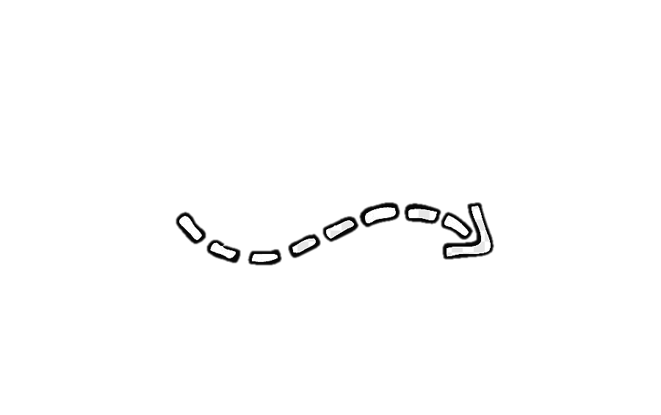
Lúc đầu, con lừa làm việc như thế nào ?
Sau khi được ông chủ dạy cho một bài học, con lừa đã thay đổi như thế nào ?
Theo em tự giác, tích cực trong lao động sẽ đem lại điều gì ?

Slide 22
Ý NGHĨA CỦA VIỆC TỰ GIÁC, TÍCH CỰC TRONG LAO ĐỘNG
- Tự giác, tích cực lao động mang lại cuộc sống tốt đẹp hơn
- Tự giác, tích cực lao động giúp bản thân tìm được niềm vui trong lao động và được mọi người yêu mến , quý trọng
- Tự giác, tích cực lao động giúp phát triển kĩ năng làm việc cho bản thân

Slide 24
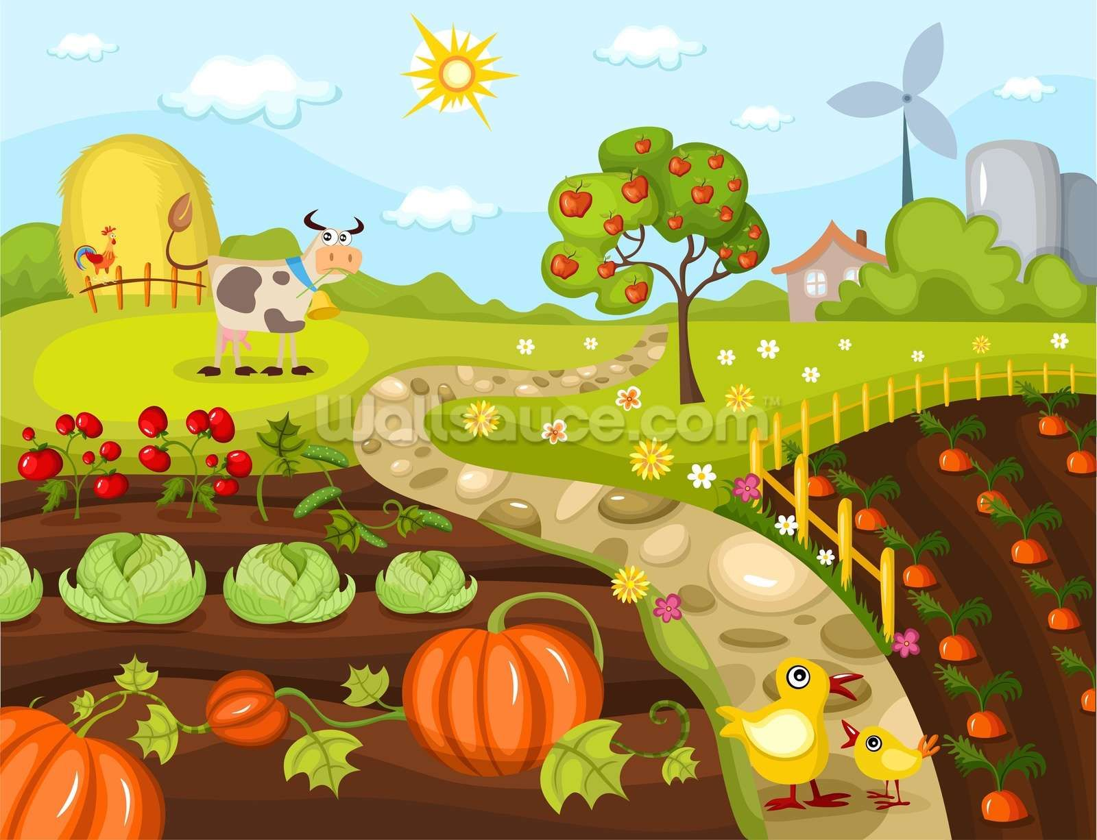
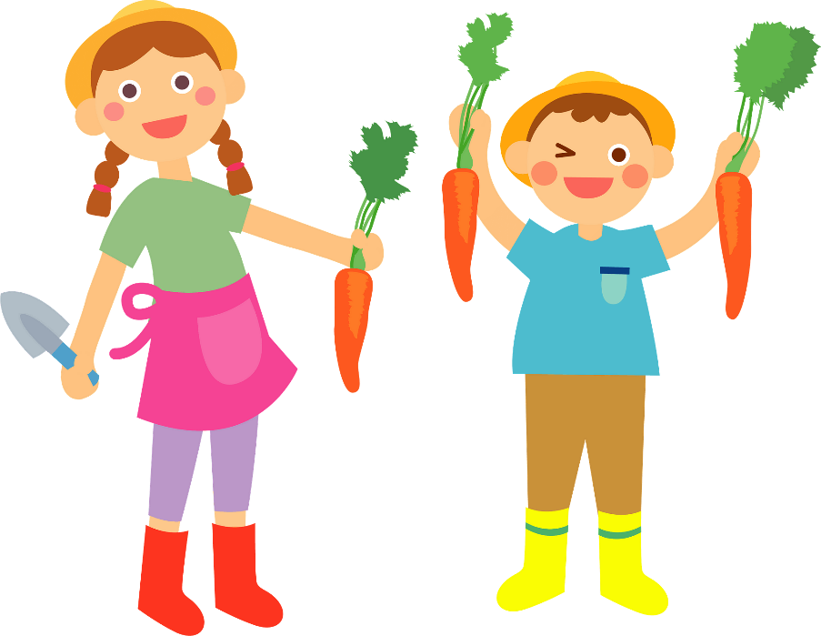
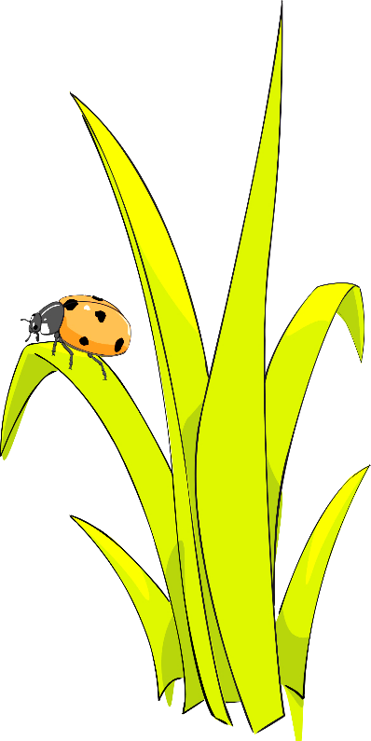
GAME
NHỔ CỎ VƯỜN RAU
Notes:
Ấn vào nút đỏ để chơi

Slide 25
Click vào từng bụi cỏ để đi đến câu hỏi (Giúp HS phần biệt bụi cỏ 2 lá, 3 lá… để chọn.
Tại slide câu hỏi, click vào xu màu trắng ở góc phải để quay về đây.
Nhổ hết cỏ thì click vào mũi tên để tới bài học.
Đọc xong thầy cô xoá ô này đi.

Slide 26
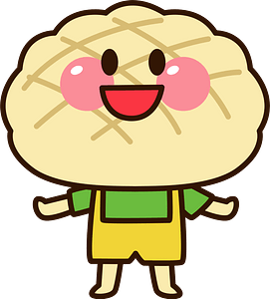
Tự giác, tích cực tham gia lao động là ....
Chủ động làm việc
Chờ bố mẹ nhắc nhở
Thích làm lúc nào thì làm
Notes:
Click từng loại rau củ để ra đáp án

Slide 27
Tự giác, tích cực trong lao động mang lại cuộc sống.........
Giàu có hơn
Tốt đẹp hơn
Vất vả hơn
Notes:
Click từng loại rau củ để ra đáp án

Slide 28
Tự giác, tích cự lao động giúp phát triển kĩ năng làm việc cho ......
Gia đình
Bạn bè
Bản thân
Notes:
Click từng loại rau củ để ra đáp án

